Slide 1
Pilvipalvelun käyttö opiskelun tukena case: Live@edu
Petri Lounaskorpi
11.9.2012

Slide 2
Opiskelijalähtöinen Koulutustarjonta 201X - >
?
Pilvityövälineet
Oppimisen
Tukena
KOULUTUSTARJOTIN
ULKOINEN
VK
TARJOTIN
OPPILAITOKSEN
OPS
OPS
LIITTO
OPPILAITOSTEN
SOPIMUS
YHTEINEN
OPETUS
VN TAI
VAIHTO
MOMU
VERKKO
-OPETUS
= VN F2F MIN
JA VERKKO
PERUSOPETUS
= F 2 F
VERKKO
-KURSSI
INO

Slide 3
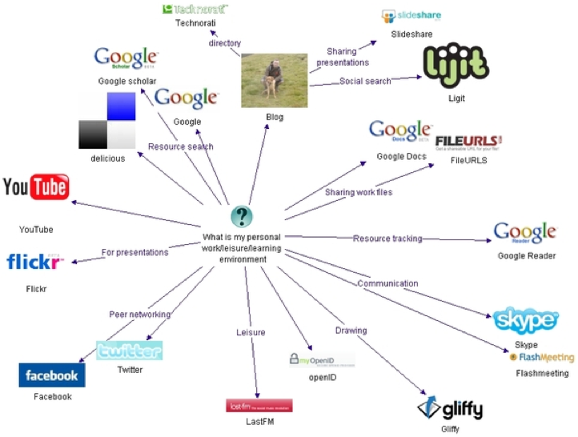
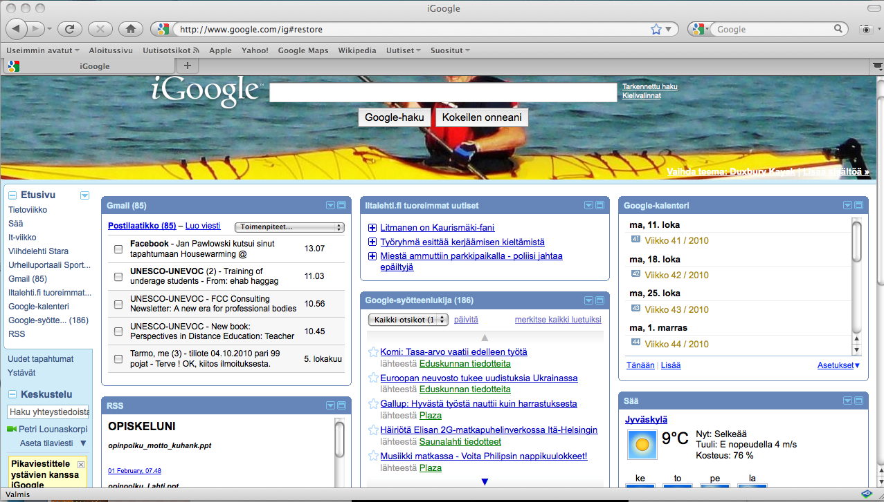
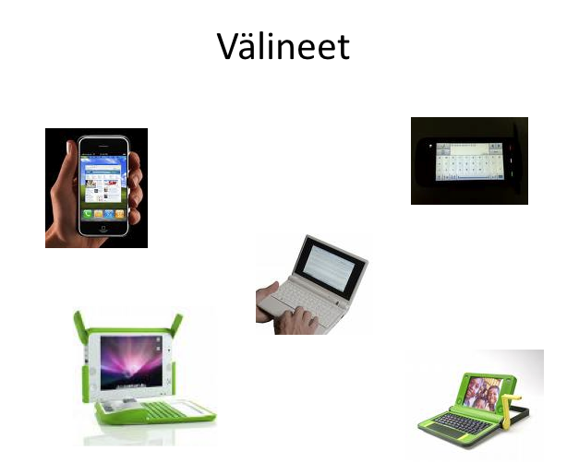
PedaNet
INTERNET
PILVI
PALVELUT
TIETOTEKNIIKKA SIIRTYY ”PILVEEN”

Slide 4
















Oppilaitoksen teknologiaympäristöt tulevaisuudessa
Hotmail
Sky Drive
Spaces
Workspaces
Calendar
Office
Messenger
Tarpeen mukaan toimiminen
Rakenteeton tieto
Prosessit
Informaatio
Tietojärjestelmät
Partner Solutions
Rakenteellinen tiedonkäsittely
Oppilashallintojärjestelmät, reissuvihko, intranet, oppimisympäristö, hallinnon palvelut: sähköiset työnkulut, sähköposti, kalenterit jne.

Slide 5

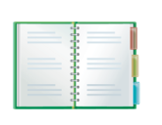









Live@Edu on oppijan sähköpostitunnus ja hänen “avaimensa” ryhmätyö- ja viestintäpalveluihin.
Sähköposti
Kalenteri
Yhteystiedot
Yhteiskäyttö
Kommunikointi
Office Live Workspace
Mobiilihälytykset
Messenger
Shared View
SkyDrive
Mobiili
Windows Live Spaces
oili.oppilas@peruskoulu.fi
salasana: *******
Tulevat palvelut…

Slide 6
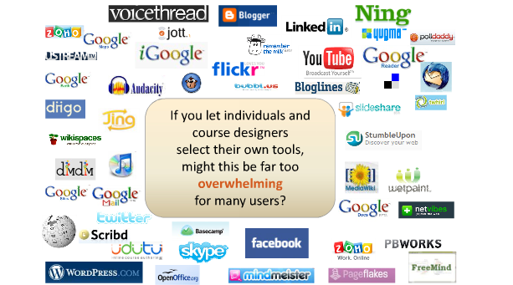
SOSIAALISEN MEDIAN
VÄLINEET, TYÖVÄLINEET
JA PALVELUT ”PILVISSÄ”

Slide 7
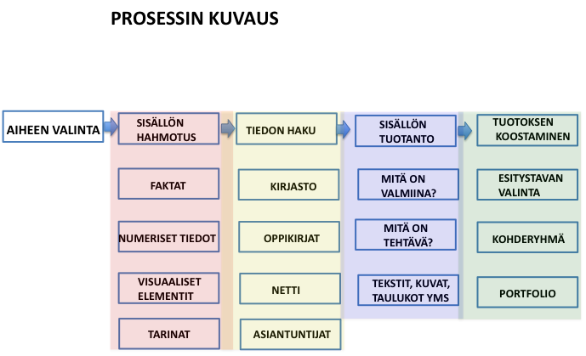

Slide 8
Sisältöjä
Opettajan oppijalla toteuttamia oppimistöitä käytetään yleisesti kaikissa oppiaineissa. Toteutukset voivat olla tieto- ja viestintäteknologiaa hyödyntäen esimerkiksi seuraavia:
Oppilaan lopputuotteita:
1. Raportti, seminaarityö, henkilökohtainen
a. Office toteutus teksti word, kuvat powerpoint, taulukot exel
b. Office toteutus Google tools
c. Office toteutus wiki jne
d. Kuvakollaasi picasa, powerpoint, flikr, pedanet…
e. oppimispäiväkirja, prosessikirjoitus wiki
f. videotuotanto bambuser, youtube
g jaettu dokumentti/prosessikirjoitus googledocs
2. Yksilö referaatti
a. Office toteutus
b. oppimispäiväkirja, prosessikirjoitus wiki
f. videotuotanto bambuser, youtube
g jaettu dokumentti/prosessikirjoitus googledocs
3. Opitun purku => vertaisopetus
a. Kuvakollaasi picasa, powerpoint, flikr, pedanet…
b. oppimispäiväkirja, prosessikirjoitus wiki
c. videotuotanto bambuser, youtube
d. jaettu dokumentti/prosessikirjoitus googledocs
e. dialogianimaatio , xtranormal.com

Slide 13
http://peda.net/polku/liveohje

Slide 14
http://peda.net/polku/liveohje

Slide 15
http://www.peda.net/openkortti

Slide 16
” Ihmiset alkavat
epäillä omaa
maalaisjärkeään,
koska ” asiantuntijat ”
esittävät sanomansa
monimutkaisesti. ”
Lisätietoja: petri.lounaskorpi@gmail.com
040 7343889
lauri.pirkkalainen@konnevesi.fi

